Slide 1



2023年度
地方企业财务快报审核讲解
财管运行局

Slide 2
审核步骤
  1.检查是否存在隐藏单位。
  2.分离一级企业数据库。
  3.进行“枚举字典审核”、“表完整性检查”。
  4.通过查询模板进行检查（行业代码、监管类型、劳动生产总值、研发经费投入）。
  5.进行数据审核（公式审核、对分析审核中的表进行审核）。
  6.复制数据库，修改报表类型（将9表改为0表），进行节点汇总，查看是否存在节点、树形错误。
财管运行局

Slide 3
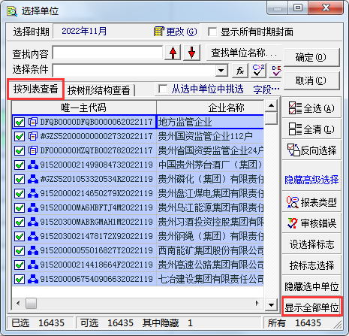
软件常规性审核
检查是否存在隐藏单位
检查数据库中是否存在隐藏单位，并将其取消隐藏
财管运行局

Slide 4
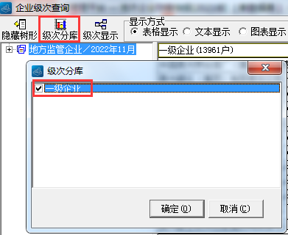
软件常规性审核
分离一级企业数据库
将一级企业分离出一个单独的数据库，方便审核操作。
财管运行局

Slide 5
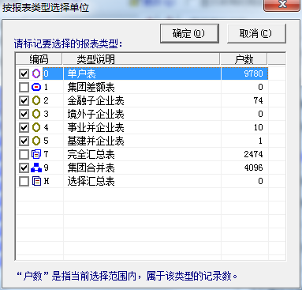
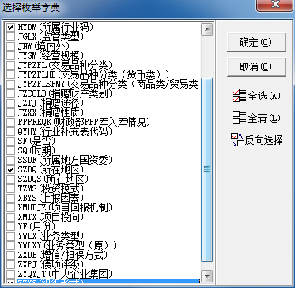
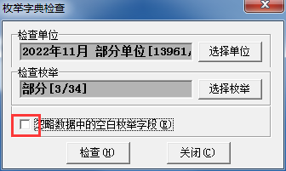
软件常规性审核
枚举字典审核、表完整性检查
1.选择除差额表外所有单位（报表类型：0、2、3、4、5、9），枚举选择HYDM、SZDQ、ZZXS，忽略数据中的空白枚举字段不打勾，检查枚举是否正确。
2.选择除差额表外所有单位（报表类型：0、2、3、4、5、9），报表选择“企业财务快报”、“地方国有企业债务风险检测表”，检查是否存在空表。
财管运行局

Slide 6
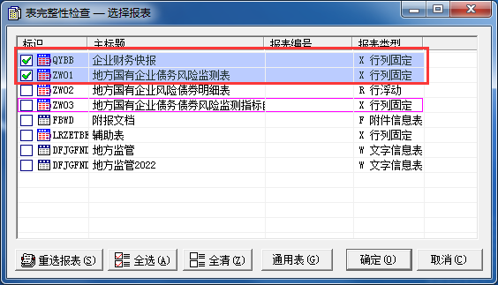
软件常规性审核
枚举字典审核、表完整性检查
1.选择除差额表外所有单位（报表类型：0、2、3、4、5、9），枚举选择HYDM、SZDQ、ZZXS，忽略数据中的空白枚举字段不打勾，检查枚举是否正确。
2.选择除差额表外所有单位（报表类型：0、2、3、4、5、9），报表选择“企业财务快报”、“地方国有企业债务风险检测表”，检查是否存在空表。
财管运行局

Slide 7
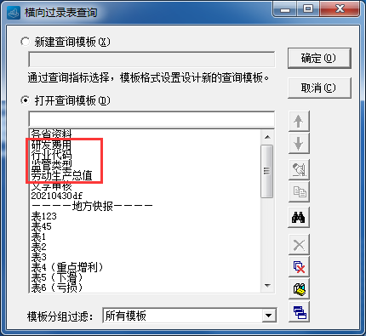
软件常规性审核
查询模板
通过查询模板检查是否存在以下情况：
1.本月行业代码与上月行业代码不一致。
2.监管类型为中央企业或非监管企业。
3.劳动生产总值与公式计算数差额过大。
4.研发（R&D）经费投入小于研发费用。
财管运行局

Slide 8
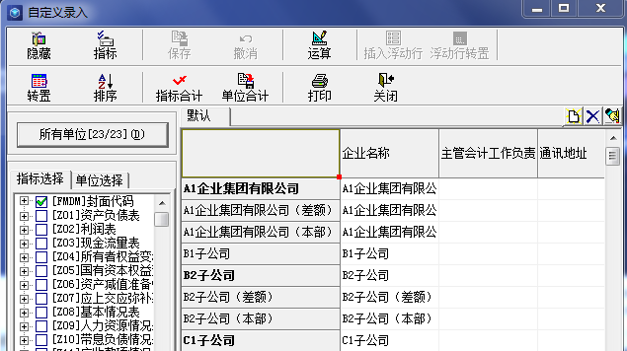
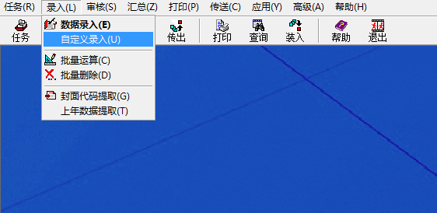
数据批量修改
【主界面→“录入”菜单→自定义录入】
  枚举字典相关问题可通过自定义录入批量修改

Slide 9
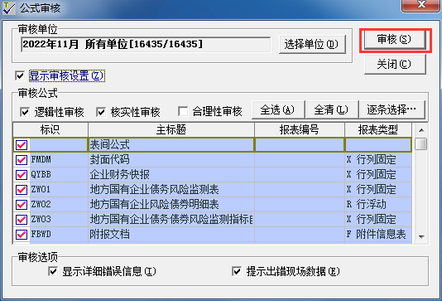
软件常规性审核
数据审核
1.通过公式审核功能查询是否填写出错说明及解释是否合理。
2.检查分析审核内本年累计环比、本年累计同比、上年数审核、审核分析表等表的表内增减额、增减率是否过大。
财管运行局

Slide 10
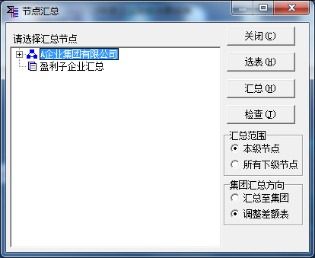
软件常规性审核
节点检查、树形结构检查
1.复制数据库。
2.使用“报表类型修改器”将9表修改为0表。
3.进行节点汇总，查看是否存在节点、树形错误。

Slide 11
谢 谢 ！

